Slide 1

Адаптація як загальна властивість біологічних систем

Slide 2

Адаптація — здатність живого організму пристосовуватися до мінливих умов навколишнього середовища, що виробилась у процесі еволюційного розвитку.

Slide 3
Значення адаптації:
Допомагає організму переносити значні зміни в навколишньому середовищі;
Допомагає перебудувати фізіологічні функції, поведінку відповідно до змін;
Забезпечує підтримку сталості внутрішнього середовища організму, якщо параметри деяких чинників навколишнього середовища виходять за межі оптимальних.

Slide 4
Організми, що адаптовані до свого оточуючого середовища, здатні до наступних дій:
Отримувати повітря, воду, їжу та поживні речовини;
Пристосовуватись до фізичних характеристик оточуючого середовища, таких як температура, освітленість та вологість;
Захищатись від природніх ворогів;
Розмножуватись;
Реагувати на зміни оточуючого середовища.

Slide 5
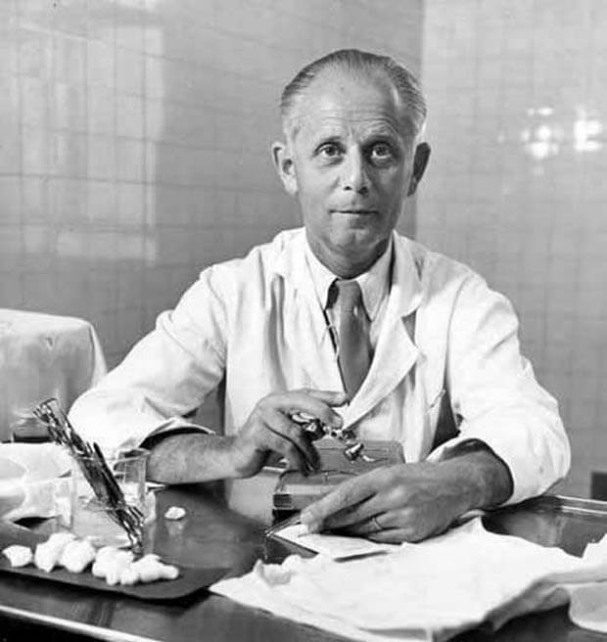
Основи теорії адаптації закладено канадським
ученим Гансом Сельє (1936–1989).
Він увів у науку поняття адаптації, виявив фази адаптаційного процесу, сформулював
уявлення про загальний адаптаційний синдром і стрес.

Slide 6
АДАПТАЦІЯ – загальна властивість усіх біосистем щодо формування й розвитку нових біологічних ознак відповідно до змін умов навколишнього середовища
КЛАСИФІКАІЯ АДАПТАЦІЙ
1. За рівнями організації
(клітинні, організмові, популяційні, видові, екосистемні)
2. За проявами життєдіяльності організмів
(структурні, фізіологічні, етологічні)
4. За походженням (преадаптивні, комбінативні й постадаптивні)
5. За характером змін (адаптації з ускладненням та адаптації зі спрощенням організації)
3. За виникненням та значенням (онтогенетичні, філогенетичні)
6. За еволюційним масштабом (спеціальні та загальні)
7. За тривалістю збереження в онтогенезі (короткочасні, ритмічні й постійні)

Slide 7
Згідно з даними М. В. Тимофєєва-Ресовського адаптації розрізняють:
* за походженням (преадаптивні, комбінативні й постадаптивні);
* за характером змін (адаптації з ускладненням та адаптації зі спрощенням організації);
* за еволюційним масштабом (спеціальні та загальні);
* за тривалістю збереження в онтогенезі (короткочасні, ритмічні й постійні).

Slide 8
Види адатпацій
Фізіологічні
Адаптації поведінки (етологічні)
Структурні

Slide 9
Структурні адаптації — це спеціальні частини організму, що допомагають йому виживати в природніх умовах.
Наприклад:
бути колір шкіри
форма тіла
відозміни покривів

Slide 10
Фізіологічні адаптації — це системи всередині організму, що дозволяють виконувати деякі біохімічні або фізіологічні процеси.
Наприклад:
секрецію отрути
підтримання температури тіла
нейтралізацію токсинів при травленні

Slide 11
Етологічні (адаптації поведінки) — це відозміни поведінкових реакцій організму у відповідь на зміни в оточуючому середовищі.
Наприклад
умовні або безумовні рефлекси

Slide 12
Приклади та значення адаптацій
Група адаптацій | Приклади адаптацій | Значення адаптацій
Структурні | Великі вуха слонів або кроликів для терморегуляції, обтічна форма тіла дельфінів або риб, видозміни вегетативних органів рослин для здійснення додаткових функцій | Допомагають виживати в природних умовах
Фізіологічні | Потовиділення у багатьох видів ссавців для терморегуляції, секреція отрути у змій або павуків для захисту й живлення, осморегуляція за участі зябр і ректальної залози у бичачої акули | Допомагають вижити в конкретних умовах
Етологічні | Нічний спосіб життя у багатьох мешканців пустель, загрозливі пози тіла для оборони від хижаків, побудова гнізд або нір | Видозміни поведінкових реакцій організму у відповідь на зміни в навколишньому середовищі

Slide 13
Підвиди адаптацій:
Маладаптація
Акліматизація

Slide 14
Маладаптація
Можливою є ситуація, коли деяка перевага, що її надає адаптація, з часом зменшується, аж до стану, коли минула адаптація стає шкідливою для виживання виду. Таке явище відомо під назвою «маладаптація», і може зустрічатись серед рослин, тварин або людей в таких областях як біологічні процеси, психологія, та безумовні рефлекси.

Slide 15
Акліматизація
Існує велика різниця між адаптацією та зовнішньо схожою на неї акліматизацією. Адаптація виникає та стабілізується протягом поколінь, що змінюють одне одного; акліматизація ж відбувається на проміжку часу всередині життєвого циклу однієї особини, і звичайно пов'язана з набагато менш критичними впливами оточуючого середовища.

Slide 16
БІОЛОГІЧНА СИСТЕМА – живий об’єкт чи система об’єктів різноманітної складності (клітина, тканина, орган, система органів, організм, біоценоз, екосистема, біосфера), що мають у своєму складі максимальне з відомих число рівнів структурно-функціональної організації, кожен з яких є сукупністю взаємозалежних елементів.

Slide 17
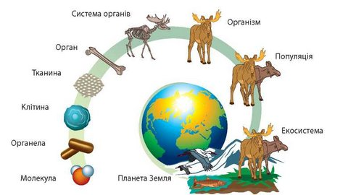
До біологічних систем належать складні системи різних рівнів організації. На кожному рівні виявляється властивість пристосовуватися до змін умов існування – адаптація.

Slide 18
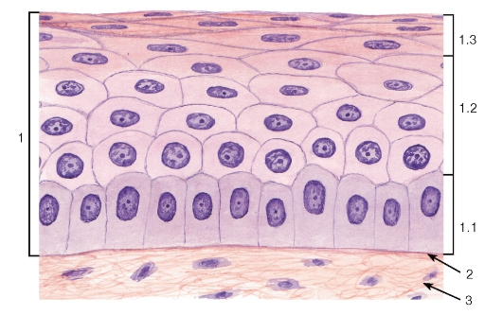
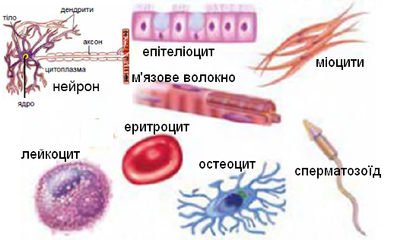
Клітинними адаптаціями є пристосування на рівні одноклітинних організмів або окремих клітин багатоклітинних організмів
Так, під дією ультрафіолетового випромінювання на мембрани епітеліоцитів синтезується фермент тирозиназа й утворюється меланін; нестача кисню стимулює збільшення кількості мітохондрій і посилення процесу біологічного окиснення; поява нового джерела поживних речовин спричиняє появу нових ферментів у клітинах бактерій.

Slide 19
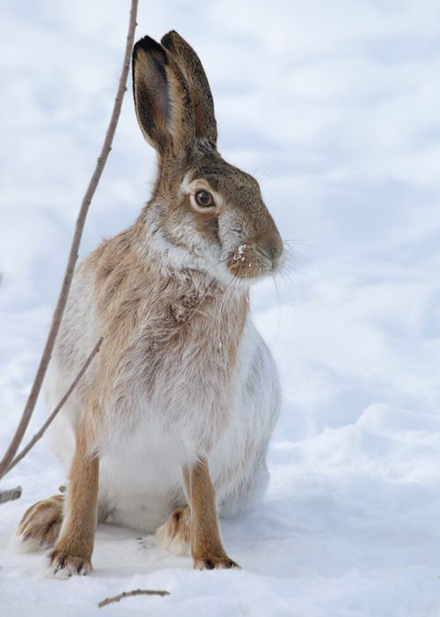
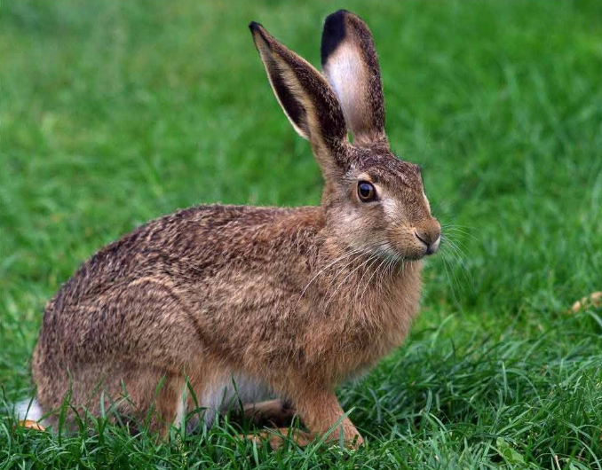
Прикладами адаптацій організмового рівня може слугувати зміна поведінки тварин, будови або функцій у межах спадкової норми реакції за зміни умов існування.
Заєць-русак влітку
Заєць-русак взимку

Slide 20
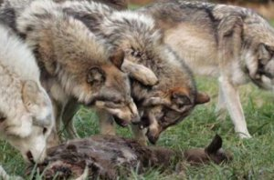
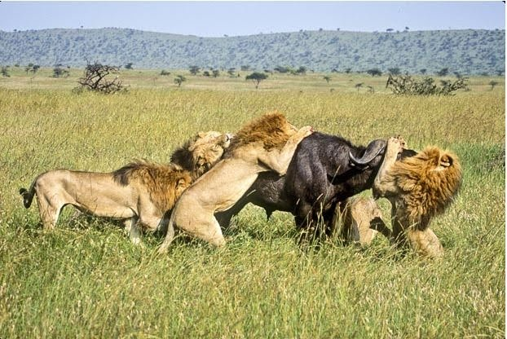
До популяційних адаптацій належать: спільне добування їжі зграєю вовків або прайдом левів, зростання в популяціях кількості самок і збільшення плодючості та кількості яєць у кладках птахів у сильно забрудненому середовищі.

Slide 21
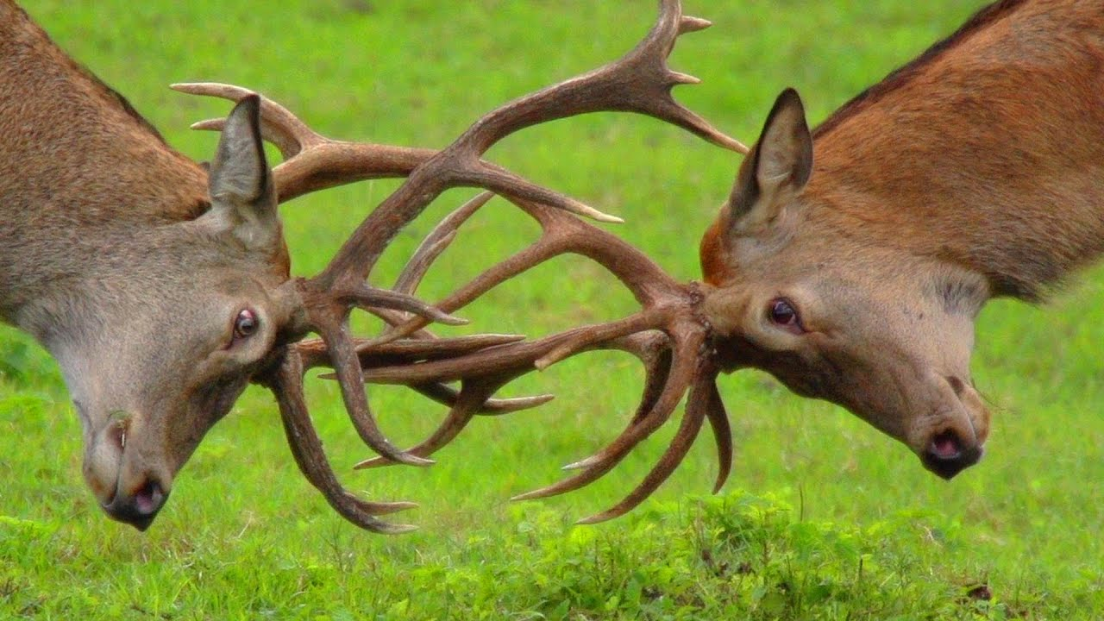
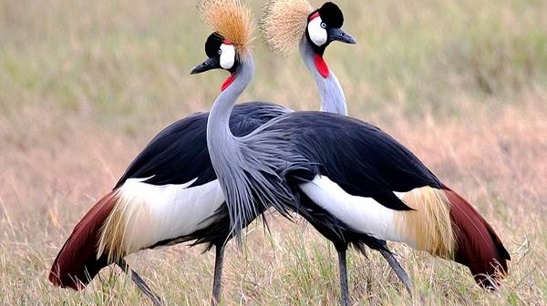
Видовими адаптаціями є шлюбні танці журавлів або турнірні бої оленів, результатом яких є добір самців й самок для успішної репродукції виду, нерест у прохідних риб, світлова комунікація у світляків.

Slide 22
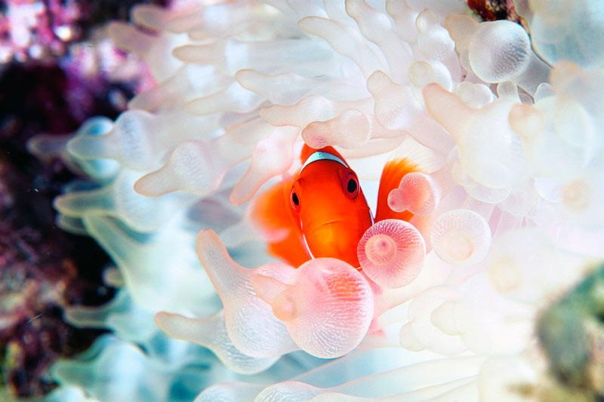
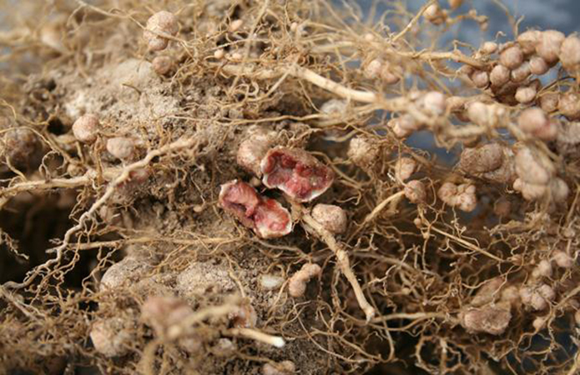
Прикладами екосистемних адаптацій можуть бути симбіотичні відносини між видами у біогеоценозах: мікориза орхідей з базидіальними грибами, бактеріориза бульбочкових бактерій роду Rhizobium з бобовими рослинами, мутуалізм риб-клоунів з актиніями.

Slide 23
Біологічні та екологічні системи є відкритими і виявляють свої властивості лише у взаємодії із середовищем. При цьому система є провідним компонентом цієї взаємодії, а її склад та властивості визначають закономірності взаємодії та її результат. Серед таких закономірностей – принцип єдності організмів і середовища існування, в різний час сформульований К. Ф. Рульє, І. М. Сеченовим та В. І. Вернадським.
Життя розвивається внаслідок постійного обміну речовин та інформації на ґрунті потоку енергії у динамічній єдності організмів й середовища мешкання

Slide 24
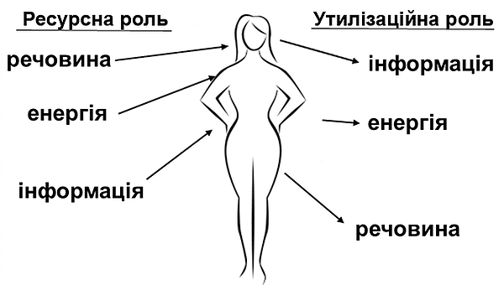
Принцип єдності організмів і середовища існування:
Життя розвивається внаслідок постійного обміну речовин та інформації на ґрунті потоку енергії у динамічній єдності організмів й середовища існування.

Slide 25
Висновок:
Людство - лише незначна частина біосфери, а людина є лише одним із видів органічного життя - Homo sapiens. Розум виділив людину з тваринного світу і дав йому величезну могутність. Людина протягом століть прагнула не пристосуватися до природного середовища, а зробити його зручним для свого існування. Тепер всім зрозуміло, що будь-яка діяльність людини впливає на навколишнє середовище, а погіршення стану біосфери небезпечно для всіх живих істот, у тому числі і для людини.

Slide 26
Запитання для бесіди:
Що таке адаптація?
Наведіть приклади адаптацій у різних біосистем.
Що таке принцип єдності організмів і середовища існування?
4. Чому адаптація є загальною властивістю
біосистем?
5. У чому суть принципу єдності організмів і
середовища мешкання?
6. Як класифікують адаптації організмів?
7. Яке значення адаптацій в еволюції
органічного світу?

Slide 27




Домашнє завдання
§1
прочитати і дати відповіді
на запитання.
Вивчити основні поняття.

Slide 28
Дякую за увагу!

